Slide 1
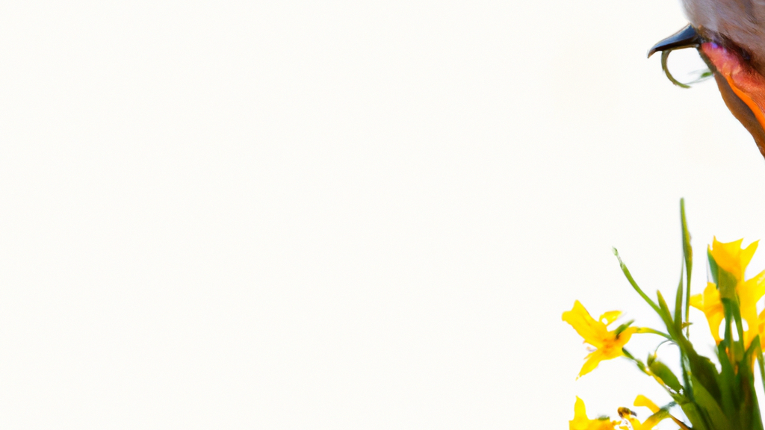









Financiado pela União Europeia. No entanto, os pontos de vista e opiniões expressos são da exclusiva responsabilidade do(s) autor(es) e não reflectem necessariamente os da União Europeia ou da Agência de Execução relativa à Educação, ao Audiovisual e à Cultura (EACEA). Nem a União Europeia nem a EACEA podem ser responsabilizadas pelas mesmas.

Slide 2









MÓDULO 8
Colaboração Intergeracional
Financiado pela União Europeia. No entanto, os pontos de vista e opiniões expressos são da exclusiva responsabilidade do(s) autor(es) e não reflectem necessariamente os da União Europeia ou da Agência de Execução relativa à Educação, ao Audiovisual e à Cultura (EACEA). Nem a União Europeia nem a EACEA podem ser responsabilizadas pelas mesmas.

Slide 3

Colaboração Intergeracional
Desenvolver estratégias inclusivas para promover a participação na vida política, social, económica e cultural e ser cidadãos responsáveis.
Desenvolver ligações sustentáveis na comunidade para benefício da comunidade e da sociedade.
Ser capaz de optar e equilibrar entre diferentes atividades locais que possam melhorar as práticas intergeracionais.

Slide 4
Partilha de conhecimentos e competências
Mentoria e aprendizagem
Resolução de problemas
Elementos da colaboração intergeracional:
Aproximar as gerações
Intercâmbio social e cultural
Desenvolvimento de políticas e sensibilização

Slide 5
Benefícios?
Preservação cultural
Transferir conhecimentos
Reduzir os estereótipos e o preconceito de idade
Resiliência
Inovação & criatividade
Mentoria & crescimento pessoal
Ligações sociais mais fortes
Apoio económico
Aprendizagem & educação
Soluções para problemas locais
Melhoria da qualidade de vida
Coesão comunitária
Projectos comunitários

Slide 6

Workshop ambiental intergeracional
Documentário: “Uma Verdade Inconveniente”
https://www.youtube.com/watch?v=CH-qO9RRchc

Slide 7
Tempo de Reflexão
Papel em 4
Algo que aprendeu sobre a colaboração entre gerações.
Como é que se relaciona pessoalmente com esta questão?
Um passo que irá dar/seguir para a mudança ambiental através da colaboração intergeracional.
Que mudanças ambientais gostava de ver nos próximos anos.

Slide 8
Estratégias Inclusivas de Participação
As práticas inclusivas intergeracionais na educação ambiental envolvem a criação de oportunidades para que pessoas de diferentes idades colaborem, partilhem conhecimentos e trabalhem em conjunto para encontrar soluções sustentáveis.

Slide 9
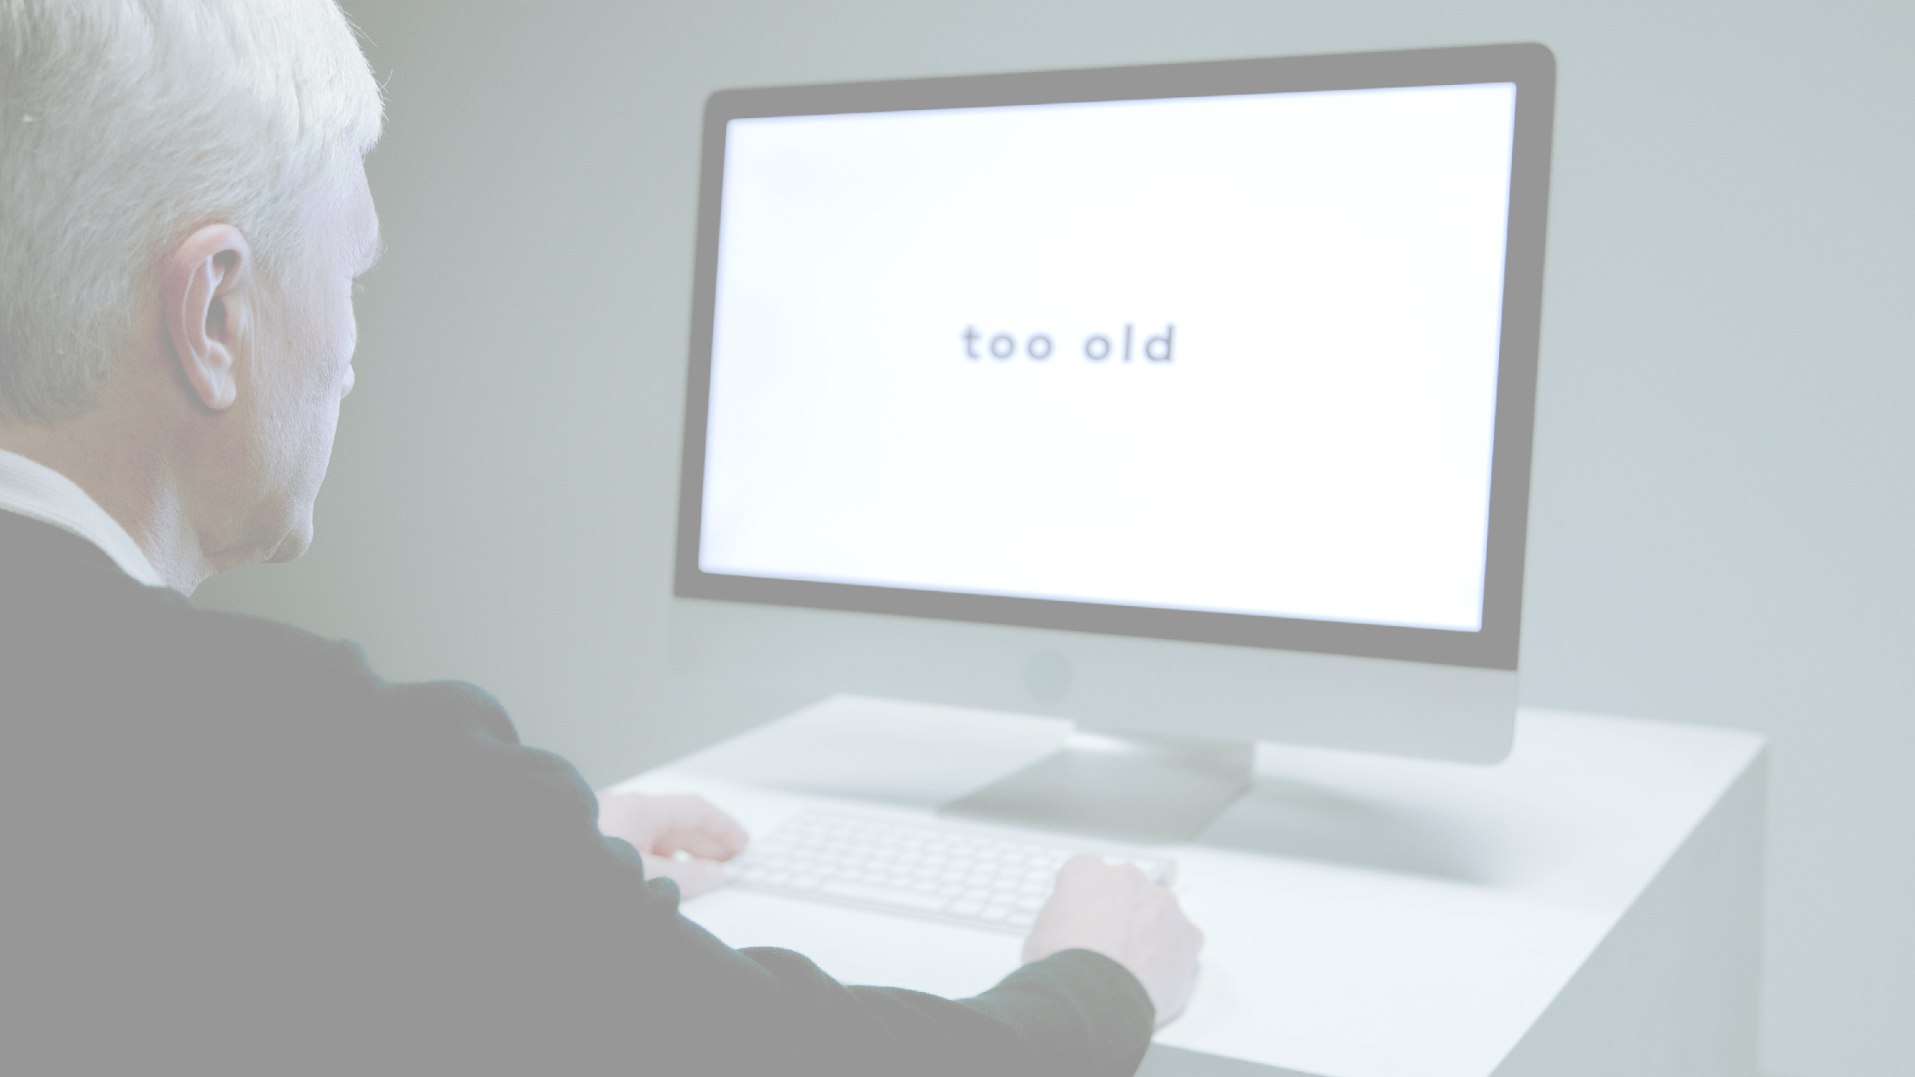
Atividade
LUTA CONTRA OS ESTEREÓTIPOS
do preconceito de idade

Slide 10
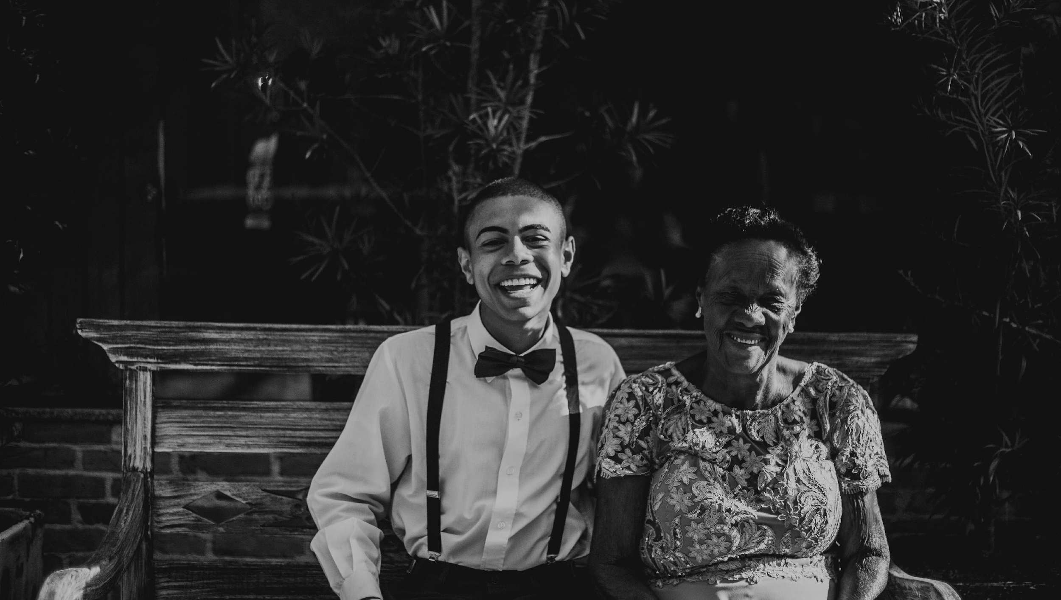

O que é “Idadismo”?
O idadismo, o preconceito de idade, refere-se ao tratamento injusto ou à discriminação de pessoas devido à sua idade. É importante que os adultos mais velhos reconheçam e abordem este conceito, uma vez que participa em suposições injustas sobre as suas capacidades e estereótipos sobre os seus interesses. O combate ao preconceito de idade é importante para defender a igualdade de respeito e de oportunidades. As pessoas mais velhas devem reconhecer e celebrar a diversidade dos grupos etários para contribuir para uma sociedade mais inclusiva e respeitosa que valorize as experiências e a sabedoria de cada geração.

Slide 11
Muito obrigada! ☺
Financiado pela União Europeia. No entanto, os pontos de vista e opiniões expressos são da exclusiva responsabilidade do(s) autor(es) e não reflectem necessariamente os da União Europeia ou da Agência de Execução relativa à Educação, ao Audiovisual e à Cultura (EACEA). Nem a União Europeia nem a EACEA podem ser responsabilizadas pelas mesmas.

